Slide 2
Second

Slide 3
Sentence Connector
Question no.10
Marks:5

Slide 4
পূর্বের sentence বা বাক্যের সাথে পরের sentence বা বাক্যের সংযোগস্থাপনকারী শব্দকেই Sentence Connector ব লে।
For Example:
Nitu did not read her lesson carefully when she was he student of classXII. ………, she failed in admission test.
Sentence connector or linkers এর মধ্যে একটি মৌলিক পার্থক্য রয়েছে।
For example,
He is poor but honest.
He is poor but he is honest.
He is poor. But he is honest.
এখান থেকেই প্রমাণিত, Connector বসে sentence এর শুরুতে এবং Full stop এর পরে বসে linkers বসে sentenceএর ভিতরে বসে।
ম নে রাখা দরকার , এমন অনেক Linkers রয়েছে যারা Connectorহতে পারে।

Slide 8
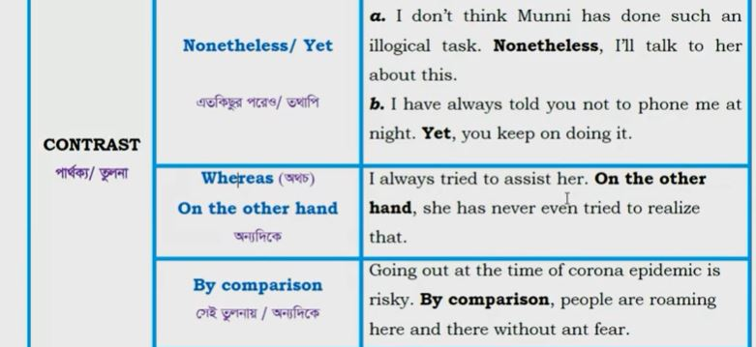
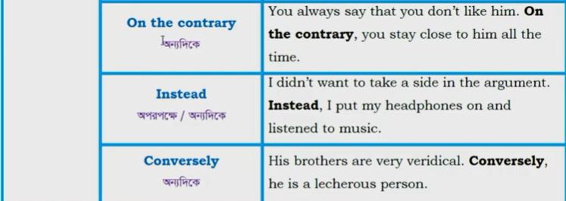

Slide 11
For Example: Sometimes we wish to watch a horror movie.

